Slide 1
児童発達支援センターの確保等に関する市町村調査結果
資料３
１ 調査の概要
(1)調査目的
児童福祉法の改正（施行期日：令和6年4月1日）により児童発達支援センターが地域における障がい児支援の中核的役割を担うことの明確化等がなされたことを踏まえ、府内市町村における児童発達支援センターの運用状況とともに、法改正に関する課題等を把握し、円滑な法改正対応に向け、府における支援策を検討する基礎資料とする。
(2)調査対象
府内の政令指定都市を除く市町村：４１市町村（回答市町村数 38 ）
(3)留意事項
○本調査は、市町村単位で調査していることから、下記のケースがあることにより実際の児童発達支援センター数とは一致しない。
・複数の市町村で一つの児童発達支援センターを運用
⇒個々の市町村毎に回答
・一市町村で複数の児童発達支援センターを運用
⇒一市町村全体としての運用状況を回答

Slide 2
２ 調査結果（概要）
(1) 児童発達支援センターの確保状況
○ 回答があった市町村のうち、過半数の20市が公立の児童発達支援センターを設置。
（うち6市は社会福祉法人等が指定管理または事業委託を受けて運営）
○ 町村においては、単独で設置・確保しているところはなく、約半数の町が未設置・未確保。
なお、南河内圏域では、圏域内の市町村が共同で民立のセンターを確保して運用している。
 | 市町村立 | 市町村立及び民立 | 民立 | 他市町村域センター | 設置予定 | 設置等予定なし
中核市 | ７
一般市 | 12 | 1 | 3 | 5 | １ | ０
町村 |  |  |  | 4 |  | ５
計 | 19 | 1 | 3 | ９ | １ | ５

Slide 3
圏域 | 市町村立 | 市町村立及び民立 | 民立 | 他市町村域センター | 設置予定 | 設置等予定なし
豊能 | 3 |  |  |  | 1 | 1
三島 | 2 | 1 |  |  |  | 1
北河内 | 7
中河内 | 2 |  |  | 2
南河内 |  |  | 2 | 6
泉州 | 5 |  | 1 | 1 |  | 3
計 | 19 | 1 | 3 | ９ | １ | ５
児童発達支援センターで実施する主たる事業の区分 （設置予定含む） | 市町村数
「児童発達支援」「保育所等訪問支援」 「障がい児相談支援」「放課後等デイサービス」 | 9
「児童発達支援」「保育所等訪問支援」 「障がい児相談支援」 | 13
「児童発達支援」「保育所等訪問支援」 「放課後等デイサービス」 | 1
「児童発達支援」「保育所等訪問支援」 | 4
「児童発達支援」 | 6
計 | 33

Slide 4
(2) 児童発達支援センターで実施する児童発達支援以外の主な事業（市町村単位※以下同）
○ 児童発達支援センターが児童発達支援以外に実施している主な事業としては、保育所等訪問支援が最も多く、２６市町村（８割）で実施されている。次いで２２市町村（６割強）が障がい児相談支援を、１０市町村（３割）が放課後等デイサービスを実施している。

Slide 5
(3) 児童発達支援センターで実施する移行支援の状況
〇 移行支援の内容としては、「移行先とアセスメントや支援内容を共有」が最も多く、次いで「家族への情報提供 や移行先の見学調整」「移行先の受入体制づくりへの助言」となっている。

Slide 6
(4) 児童発達支援センターで実施する家族支援の状況
〇 家族支援の内容としては、「保護者同士の交流の場の設置、父母の会の活動のサポート」が最も多く、次いで「保護者向けに子どもの発達や対応方法等についての研修」が多い。

Slide 7
(5) 児童発達支援センターが連携している地域の社会資源や専門機関等
〇 センターの連携先機関としては、発達支援においては「保育所、幼稚園、認定こども園」が最も多く、次いで「小学校」「支援学校」「障がい児相談支援事業所」。家族支援においては「障がい児相談支援事業所」が最も多く、次いで「保育所、幼稚園、認定こども園」。
〇 発達支援、家族支援ともにアクトおおさかや大阪府発達支援拠点と連携していると答えたセンターは2割程度である。

Slide 8
(6) 児童発達支援センターで実施している地域支援
〇 地域支援としては「自立支援協議会等において困難ケースや地域の課題を共有」が最も多い。 「保育所、幼稚園、認定こども園の職員を対象とした研修や助言」「個別のケース検討のため、他機関と連携して会議を開催」も6割以上のセンターで実施している。
〇 児童発達支援事業所や放課後等デイサービス事業所等へ研修・助言を行っているセンターは4割程度である。

Slide 9
(7) 児童発達支援センターが実施するコンサルテーション、助言等による支援先関係機関
〇 「保育所、幼稚園、認定こども園」に対しては7割以上、「小学校」に対しては6割のセンターがコンサルテーションを行っている。
〇 児童発達支援事業所や放課後等デイサービス事業所等への助言を行っているセンターは4割程度である。

Slide 10
(8) 中核的な支援機関として役割・機能を発揮するための課題とその理由①（全体）
〇 センターを設置・確保している市町村の過半数が、センターが地域における中核的な支援機関として担うべき4機能（「障害児通所支援の在り方に関する検討会報告書（令和3年10月20日）」より）のいずれについても課題ととらえている。
〇 課題となっている要因については「必要な人材が確保できないため」を選択した市町村が最も多い。
児童発達支援センターが担うべき4機能のうち、課題が残る機能（複数回答）
課題となっている要因

Slide 11
(9) (8)以外の児童発達支援センターについての課題等（自由記載から抜粋）
＜法改正に伴う全体的な枠組みづくり＞
○まずは現在ある市が運営する児童発達支援事業所の移転と児童発達支援センター化をすること。法改正に当たっての課題は出来るところから進めていくこと。
〇児童発達支援センターの地域における障がい児支援の中核的役割が法律で明確化されたことで、既存事業の見直しや強化、それに伴う職員体制の整備が必要と考えている。
〇福祉型と医療型の区別がなくなるため、全ての障がい児を受け入れる体制の整備が課題。
〇令和５年度中に関連する条例や条例施行規則の改正手続きを行う。
○近隣市町村と合同で設置しており、各市町村全てにおいて児童発達支援センターとしての役割を担うことが難しいと思われるため。
○６市町村の委託契約であり、単独の判断で決められるものではないため。
○単独でセンターを実施していくには、財源の確保等の課題が多い。
＜地域の中核的役割を担うことについて＞
○地域の障がい児の発達支援の入口としての相談機能を果たすことや、地域の児童発達支援事業所及び放課後等デイサービス事業所への専門性を生かした助言を実施することを重点的に取り組むべきと考えていますが、限られた人員の中で、担うべき役割が多く、通園児及び保護者への対応を行いながら、他機関へのアウトリーチをどこまでできるかが課題と考えられます。
○地域の児童発達支援や放課後等デイサービス事業所との連絡組織づくり
＜専門性確保・人材育成について＞
○様々な課題の障がい児に対しての専門性の構築と対応。
○センターとしての専門性・資質向上
○専門的なアドバイスができる職員が育っていない
○安定して人材を確保するための方策が必要である。特に、地域へのバックアップ機能を求めるのであれば、それなりの専門性の高さが必要であり、相応の資源が必要である。
＜その他＞
○開所時間が短いため、就労している保護者が利用しにくく年々利用児が減少している。保護者が就労していても利用できるよう利用日や時間を検討していく必要がある。

Slide 12
(10) 法改正についての疑問点や不明点（自由記載から抜粋）
＜福祉型・医療型の一元化について＞
〇令和６年度の児童福祉法の一部改正により福祉型・医療型が一元化されるが、それに伴い「児童福祉法に基づく指定通所支援の事業等の人員、設備及び運営に関する基準」「児童福祉施設の設備及び運営に関する基準」も変わるのか。
〇本市の児童発達支援センターは、福祉型・医療型の２施設から構成されているが、類型の一元化により、組織の一元化も必要なのか。
〇類型の一元化により、報酬体系の変更はあるのか。今まで福祉型・医療型だった事業所はどの報酬区分になるのか。
○実態として、肢体不自由児と知的障がい児を同じ空間で過ごすことには危険が伴い、空間を分けざるを得ない状況になりかねないと想定されるが、同じ空間で過ごすことを一元化の目的としているのか。
○福祉型児童発達支援センター及び医療型児童発達支援センターの一元化に伴う、人員配置の基準について、どのように整理するのか。
＜児童発達支援センターの中核的な役割について＞
○中核的な役割として、4点あげられているが、それぞれ先進事例としてどんな事業や取り組みが行われているか示してもらわないとイメージができない。
＜その他＞
○例えば地域生活支援事業の巡回支援専門員整備事業ではなく、新子育て交付金で行っている臨床心理士巡回事業として市の心理士が保育所や幼稚園を巡回し情報共有している場合、児童発達支援センターの機能として位置づけ可能か。
○国が設定している単価では、現状でも事業の遂行や人材確保が難しく、市へ補助が求められている。十分な単価設定が必要。

Slide 13
(11) 大阪府発達支援拠点に期待する機能
○ センターを設置・確保してる32市町村において、センターの機能強化に向け大阪府発達支援拠点の活用を希望する市町村は27市町村（９割）であった。
○ 期待する項目としては、「他の児童発達支援センターとの意見交換の場」を選択した市町村が最も多く、次いで「事業所支援のための研修」、「専門的なノウハウ等によるスーパーバイズ機能」である。

Slide 14
（参考）大阪府発達支援拠点の活用状況と活用希望との関係
別途調査した「令和3年度における大阪府発達支援拠点の活用状況」と本調査の「児童発達支援センターの機能強化に向けた大阪府発達支援拠点の活用希望」の両方とも回答した市町村で、児童発達支援センターを設置・確保している28市町村について、その活用状況と活用希望を関係を分析
○ 28市町村のうち、児童発達支援センターの機能強化に向けて大阪府発達支援拠点の活用を希望するところは23市町村（8割）であった。
○ 令和3年度に発達支援拠点を活用した実績の有無と活用希望と関係について、希望する23市町村のうち活用実績があるところは15市町村（7割）、実績はないが希望するところは8市町村（3割）であった。
○ なお、大阪府発達支援拠点の活用を希望しないと回答した市町村で、活用実績があるところは１市町村であった。

Slide 15
(12) 未設置市町村における理由や課題
○ 児童発達支援センターが未設置又は確保できていないと回答があったのは、5市町村であった。
○ その理由について４市町村が「財源確保に課題がある」と回答した。
○ また、「適当な法人がない」「人材確保が難しい」「利用者が見込めない」は、それぞれ３市町村が選択した。

Slide 16
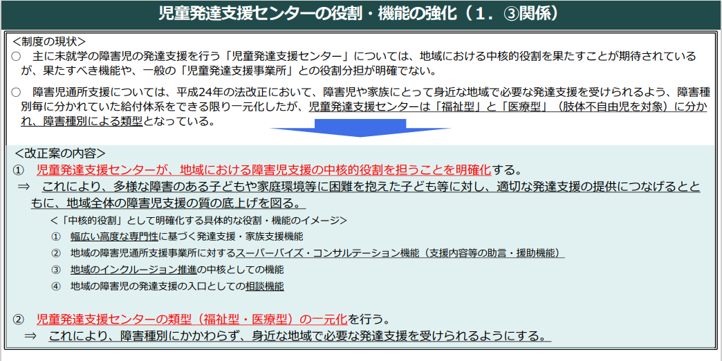
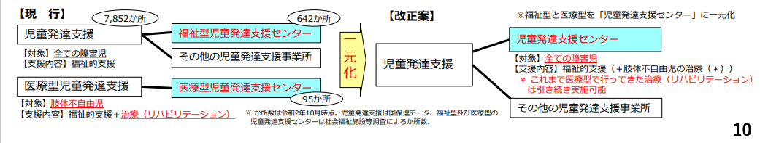
令和４年６月 改正児童福祉法の内容（児童発達支援センター関係）
厚生労働省「児童福祉法等の一部を改正する法律（令和４年法律第6 6号） の概要」より

Slide 17
令和４年６月 改正児童福祉法の新旧対象（児童発達支援センター関係）
新 | 旧
第四十三条 児童発達支援センターは、地域の障害児の健全な発達において中核的な役割を担う機関として、障害児を日々保護者の下から通わせて、高度の専門的な知識及び技術を必要とする児童発達支援を提供し、あわせて障害児の家族、指定障害児通所事業者その他の関係者に対し、相談、専門的な助言その他の必要な援助を行うことを目的とする施設とする。 | 第四十三条 児童発達支援センターは、次の各号に掲げる区分に応じ、障害児を日々保護者の下から通わせて、当該各号に定める支援を提供することを目的とする施設とする。 一 福祉型児童発達支援センター日常生活における基本的動作の指導、独立自活に必要な知識技能の付与又は集団生活への適応のための訓練 二 医療型児童発達支援センター日常生活における基本的動作の指導、独立自活に必要な知識技能の付与又は集団生活への適応のための訓練及び治療

Slide 18
児童発達支援センターの機能強化に関するこれまでの国の動向
「今後の障害児支援の在り方について（報告書）（平成26年７月16日 障害児支援の在り方に関する検討会）＜３の（１）の①より抜粋＞
○ 児童発達支援センターには、その専門的機能を活かし、例えば障害福祉圏域や市町村等を単位として、児童相談所等とも連携しつつ、当該地域で生活している障害児やその家族からの相談に応じるほか、児童発達支援等の事業所や障害児を受け入れている保育所等への専門的な支援の実施、人材育成や地域住民が障害児者に対する理解を深めるための活動を行うなど、当該地域における障害児支援の中核施設としての役割が求められる。 このため、センターは、専門的な知識・経験を地域に還元する観点から、保育所等訪問支援及び障害児相談支援の指定を受けることが必要であり、厚生労働省においては、障害児等療育支援事業等との役割分担も踏まえ、各センターが指定を受けることを促進するための具体的な措置を検討すべきである。 ○ 本検討会では、障害児の地域社会への参加・包容を促進する観点から、障害児についても保育所等で受け入れることを基本とし、児童発達支援センターの基本的機能を通所支援ではなく保育所等訪問支援等のアウトリーチ型支援へと移行していくべきとの意見も出された。これについては、児童発達支援が通所による利用を中心として組み立てられていることとの関係もあり、制度の枠組み全体の見直しが必要となるが、長期的視点に立ってそのような選択肢も含めて今後検討していくべきである。 ○ 保護者の「気づき」の段階からの支援についても関与することができるように、児童発達支援センターにおいては、障害児等療育支援事業や巡回支援専門員整備事業等を受託し、それぞれの役割を踏まえつつ、保育所等訪問支援と併せて車の両輪として実施を進めていくことが望ましい。また、障害児相談支援事業の実施に当たっては、居宅介護、短期入所等の障害福祉サービスを利用する際に一体的な支援が可能となるよう、サービス等利用計画の作成を担当する特定相談支援事業所の指定を併せて受けた上で、基幹相談支援センター等とも連携し、各地域における支援のネットワークづくりを進めることが望ましい。 ○ アウトリーチ型の支援である保育所等訪問支援は、医療型も含めた児童発達支援センターがその専門的な知識・経験を地域に還元する重要なツールである。さらに多くの関係機関に専門的な知識・経験を還元するために、制度上認められる訪問対象先を拡大し、医療機関や児童養護施設等を追加することを検討すべきである。

Slide 19
「児童発達支援センターによる地域支援の実施における留意点」（平成26年1月6日 厚生労働省社会・援護局障害保健福祉部障害福祉課障害児・発達障害者支援室事務連絡）＜抜粋＞
１．地域支援の体制整備 障害者総合支援法第89条の３第１項に定める協議会などの議論を通じて市町村におけるニーズや体制整備を把握した上で、地域における関係機関との連携や、障害児とその家族に対する療育相談などを通じて、障害が疑われる段階からのフォローとその後の支援までを一体的に行うなど、必要な機能を担うことが求められる。 なかでも、発達障害児については、今後センターにおいて通園児の受入れに併せて適切に地域支援を行う体制づくりを進めることが非常に重要であり、発達障害者支援センターによるバックアップ支援等の拡充と併せて必要な体制を作るよう努めていただきたい。 ２．体制整備の方法（市町村事業のみを抜粋） ①巡回支援専門員整備 ②障害児支援体制整備＜現「児童発達支援センターの機能強化」 ※府で追記＞ ③理解促進研修・啓発事業 ④児童福祉法に定める個別給付 ・保育所等訪問支援 ・障害児相談支援

Slide 20
「児童発達支援ガイドライン」（平成29年７月24日障発0724第１号厚生労働省社会・援護局障害保健福祉部長通知）＜抜粋＞
第2章 児童発達支援の提供すべき支援 １ 児童発達支援の内容 （３）地域支援 イ 支援内容 （イ）特に児童発達支援センター （ａ）連携・ネットワークの中核機関としての役割 （ｂ）保育所等訪問支援の実施 （C）障害児等療育支援事業、巡回支援専門員整備事業の実施 第4章 関係機関との連携 ２ 保育所や幼稚園等との連携 ・児童発達支援センターにおいては、保育所等の職員が障害のある子どもへの対応に不安を抱える場合等に、保育所等訪問支援や巡回支援専門員整備、障害児等療育支援事業等の積極的な活用を図ることにより、適切な支援を行っていくことが重要である。 ・保育所や認定こども園、幼稚園、特別支援学校（幼稚部）等との交流や、同年代の障害のない子どもと活動する機会の確保も必要。 ３ 他の児童発達支援センターや児童発達支援事業所等との連携 ・障害種別や障害特性の理解、障害種別や障害の特性に応じた活動や支援方法、支援困難事例等について、合同で研修を行うことやそれぞれから助言をし合うことにより、連携を図りながら適切な支援を行っていく必要がある。 ・発達障害者支援センター等の専門機関と連携し、助言や研修等を受けることも必要である。

Slide 21
「障害福祉サービス等及び障害児通所支援等の円滑な実施を確保するための基本的な指針」（平成18年厚生労働省告示第395号【最終改正 令和2年厚生労働省告示第213号】）＜「第一の四の１」及び「第二の五の１」より抜粋＞
○ 児童発達支援センターについては、障害の重度化・重複化や多様化に対応する専門的機能の強化を図った上で、地域における中核的な支援施設として位置づけ、障害児通所支援等を実施する事業所と緊密な連携を図り、重層的な障害児通所支援の体制整備を図ることが必要である。 併せて、その他地域支援機能を強化することにより、障害児の地域社会への参加や包摂を推進することが重要である。 なお、極端な過疎地域や極端に広域であるために児童発達支援センターの効率的な運用が望めない市町村においては、共生型サービス事業所や基準該当事業所等の活用により児童発達支援の提供体制を確保しつつ、市町村の障害福祉主管部局等が中心となって、児童発達支援センターと同等の地域における中核的な支援機能を有する体制を整備することが考えられる。 ○ 児童発達支援センターを中核とした重層的な地域支援体制の構築を目指すため、令和五年度末までに、児童発達支援センターを各市町村に少なくとも一カ所以上設置することを基本とする。なお、町村単独での設置が困難な場合には、圏域での設置であっても差し支えない。 また、障害児の地域社会への参加・包容（インクルージョン）を推進するため、各市町村又は各圏域に設置された児童発達支援センターが保育所等訪問支援を実施するなどにより、令和五年度末までに、全ての市町村において、保育所等訪問支援を利用できる体制を構築することを基本とする。

Slide 22
障害児通所支援の在り方に関する検討会報告書（令和３年１０月２０日 障害児通所支援の在り方に関する検討会）＜４の１）より抜粋 ※一部要約＞
○ 児童発達支援センターは、地域における中核的な支援機関として、以下のような役割・機能を担うべきものであることを、児童福祉法や指定基準において明確化することが必要である。また、これらの役割・機能発揮が促さる報酬体系となるよう検討が進められる必要がある。 ① 幅広い高度な専門性に基づく発達支援・家族支援機能 様々な課題を抱える障害児・家族に対し、必要な支援を提供できるよう、多様な専門職の配置等により幅広い専門性を確保 ② 地域の障害児通所支援事業所に対するスーパーバイズ・コンサルテーション機能 地域の児童発達支援事業所・放課後等デイサービス事業所に対し、専門性が高い支援を必要とする障害児（及び家族）の支援に関して、アセスメントや個別支援計画の作成、具体的支援方法等に関する専門的な助言 ③ 地域のインクルージョン推進の中核としての機能 「保育所等訪問支援」として、保育所・幼稚園や放課後児童クラブ、児童養護施設等に対する障害児（及び家族）の支援に関する専門的支援・助言 ④ 地域の障害児の発達支援の入口としての相談機能 「気づき」の段階を含めた地域の多様な障害児（及び家族）に対し、発達支援に関する入口としての相談機能を果たすとともに、特定プログラムによる支援の ニーズのある障害児に対する多領域にまたがる支援内容全体のコーディネート機能 ○ 役割・機能を果たすため、児童発達支援センターは、「保育所等訪問支援」や「障害児相談支援事業」としての指定を併せて有することを原則とする方向で検討していくことが必要と考えられる。その際は、従来の児童発達支援センターが、既に通所している児童に対する発達支援のために余力がなく、地域の保育所等に対する後方支援や、困難な状況にある児童・家族に対する相談支援等に十分手が回らない状況をあるという指摘も踏まえ、これらの４つの機能を、地域の中で十分に発揮できるようにしていくことが重要である。 また、行政機関や地域の子育て関連機関、教育機関、社会的養護の関連機関、発達障害者支援センター、医療的ケア児支援センター等の関係機関との連携・協働が十分に行われるよう留意していくことが必要である。さらに、出生前検査を受検後の妊婦やそのパートナーへのサポート体制にも、児童発達支援センターの参画が求められている。 今後、これらの点も十分に踏まえ、必要な指定基準や報酬体系、経過的な措置等を検討していく必要がある。

Slide 23
「障害者総合支援法改正法施行後３年の見直しについて中間整理」（令和３年12月16日 社会保障審議会障害者部会）＜抜粋＞
○ 児童発達支援センターについては、当該センター以外の施設と役割・機能の違いが明確でないため、多様な障害等への専門的機能を強化し、児童発達支援事 業所対する助言その他の援助を行う機関として、以下のような機能・役割を担うべきであることを明確化すべきである。 ① 幅広い高度な専門性に基づく発達支援・家族支援機能 ② 地域の障害児通所支援事業に対するスーパーバイズ・コンサルテーション（児童発達支援センターが障害通所支援事業所に対し、支援内容等への助言・援助等を行う機能） ③ 地域のインクルージョン推進の中核としての機能 ④ 地域の障害児の発達支援の入口としての相談機能 また、こうした役割・機能を総合的に果たすため「児童発達支援センター」は 「保育所等訪問支援」や「障害児相談支援」としての指定を併せて有することを原則とする方向で検討する必要がある。 ○ 「児童発達支援 」について、障害種別にかかわらず、身近な地域で必要な発達支援を受けられるようにするという障害児通所支援の理念をさらに進めるため、「福祉型」 と「医療型」に区別せず一元化する方向とし、全ての児童発達支援事業所において肢体不自由児以外も含めた障害児全般に対する支援を行うべきである。
「児童虐待防止対策の更なる推進について」（令和４年９月２日児童虐待防止対策に関する関係閣僚会議）＜抜粋＞
９．障害児支援の充実 ・ 令和４年改正児童福祉法により、児童発達支援センターについて、地域における障害児支援の中核的な支援機関としての役割を担うことが明確化されたことを踏まえ、児童発達支援センターが役割・機能を総合的に果たすことで、地域全体の障害児の支援の質の底上げが図られるよう取組を進める。その際、社会的養護の関係機関等と十分に連携・協同が行われるよう留意する。 ・ 保護者に対するペアレントプログラム、ペアレントトレーニングの実施や巡回支援専門員の配置を進め、障害のあるこどもの保護者の子育てに対する不安を軽減し、虐待の未然防止を図る。

Slide 24
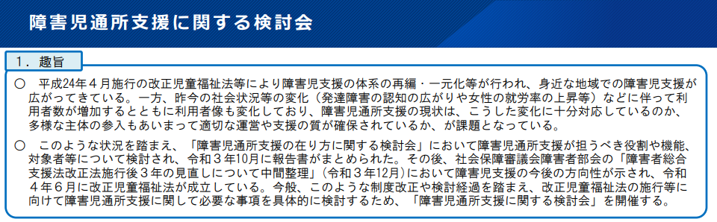
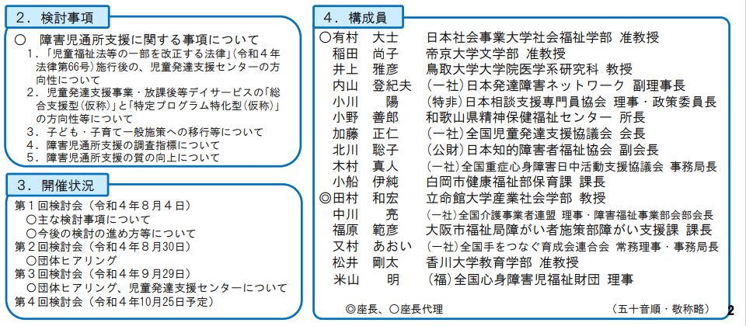
厚生労働省 社会保障審議会障害者部会（第133回）資料

Slide 25
「障害児通所支援に関する検討会報告書（案）」（令和5年2月24日 第10回障害児通所支援に関する検討会）＜抜粋＞
3．児童発達支援センターを中心とした地域の障害児通所支援の体制整備について （2）児童発達支援センターの中核機能について ①幅広い高度な専門性に基づく発達支援・家族支援機能 〇 幅広い高度な専門性に基づく発達支援・家族支援機能を発揮するためには、こどもの発達全般や障害特性・行動特性等のアセスメントにより障害の特性や発達段階を捉えアプローチするという発達支援における基本的な支援を確実に行うとともに、こどもの今の育ちを充実させていくこ ととあわせて、成人期を見据えた上で乳幼児期から段階的に必要なアプローチを行う視点、障害の有無に関わらずこどもの育ちに大切な遊びを通じて支援する視点、子育て支援という観点を持って対応することも必要である。また、障害の特性を踏まえて、発達障害者支援センター、医療的ケア児支援センター、医療機関等の専門性を有する関係機関と連携して支援を進めることも重要である。 ②地域の障害児通所支援事業所に対するスーパーバイズ・コンサルテーション機能（児童発達支援センターが障害児通所支援事業所に対し、支援内容等への助言・援助等を行う機能） 〇 児童発達支援センターは、スーパーバイズ・コンサルテーションを全てのサービス種別の障害児支援事業を対象として行うことを基本としつつ、その運営状況に応じて児童発達支援センターだけでは十分な支援ができない場合には、市町村は、都道府県とも連携しながらスーパーバイズ等できる人材をコーディネートする等、児童発達支援センターが外部と連携しながら取り組む体制を整備することが重要である。 ③地域のインクルージョン推進の中核機能 〇 地域のインクルージョン推進の中核としての機能を果たす観点からも、児童発達支援センターは、保育所等訪問支援事業の指定を併せて有することを基本とするべきである。 ④地域の発達支援に関する入口としての相談機能 〇 発達支援の入口としての相談対応から、適切な支援につなげていく観点からも、児童発達支援センターは、障害児相談支援事業の指定を併せて有することを基本とするべきである。また、障害特性や発達の段階に応じて適時に丁寧にモニタリングを行うことが重要である。

